Slide 1

আজকের পাঠে সবাইকে স্বাগতম

Slide 2


পরিচিতি
শ্রেণিঃ৪র্থ
বিষয়ঃবাংলাদেশ ও বিশ্বপরিচয়
অধ্যায়ঃ১০-আমাদের দেশ
পাঠঃ৫১ (বাংলাদেশের কৃষিজাত ও শিল্পজাত পণ্য)
পৃষ্ঠাঃ৮৬-৮৭
তাহমিনা আক্তার
প্রধান শিক্ষক
উচাইল হোসেনপুর সপ্রাবি
কুলাউড়া,মৌলভীবাজার

Slide 3
শিখনফল
আজকের পাঠ শেষে শিক্ষার্থী যা শিখবে…
৭.২.২ বাংলাদেশের শিল্পজাত পণ্যের গুরুত্ব ব্যাখ্যা করততে পারবে।
৭.২.৩ বাংলাদেশে উৎপাদিত কৃষিজাত ও শিল্পজাত পণ্য ব্যবহার করতে আগ্রহী হবে।

Slide 4
পূর্বজ্ঞান যাচাই
২ টি কৃষিজাত পণ্যের নাম বল।
পাট,ধান।
তোমার এলাকার একটি রপ্তানিমুখী কৃষিজাত পণ্যের নাম বলো?
চা।
হস্থশিল্প কী?
হাতের তৈরি জিনিসপত্র।

Slide 5
আজকের পাঠ
বাংলাদেশের কৃষিজাত ও শিল্পজাত পণ্য
কাজ- গ ও ঘ

Slide 6
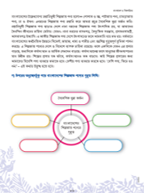
তোমরা কি জানো বাংলাদেশের উল্লেখযোগ্য রপ্তানিমুখী পন্য কী কী?
উত্তরঃপোশাক ও বস্ত্র,পাটজাত পণ্য,চামড়াজাত পণ্য,চা ও ঔষধ।
আমরা কীভাবে বৈদেশিক মুদ্রা অর্জন করতে পারি?
শিল্পজাত পণ্য বিদেশে রপ্তানি করে।
তোমরা কি জানো ,রপ্তানিমুখী শিল্পজাত পণ্য ছাড়া ও দেশে আর কী কী ধরণের শিল্পজাত পণ্য উৎপাদিত হয়?
নানা ধরনের বাসনপত্র,বৈদ্যুতিক সরঞ্জাম,প্রসাদন সামগ্রী,আসবাবপত্র ইত্যাদি।

Slide 7

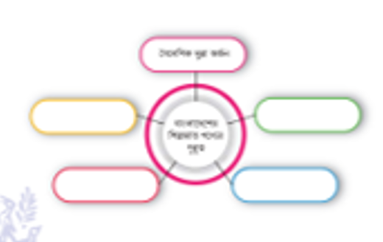
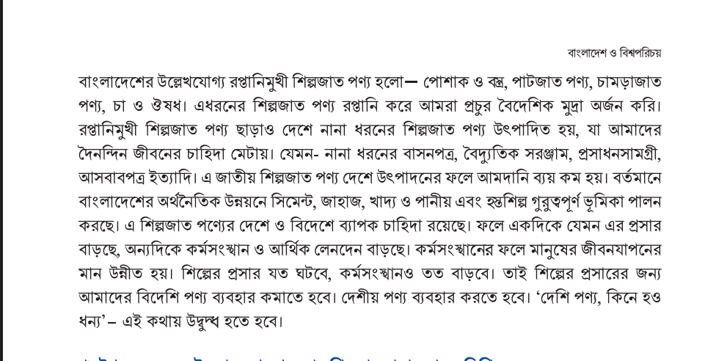
অনুচ্ছেদটি নিরবে পড় ওনিচের ছকটি পূরণ কর

Slide 8
দলীয় কাজ উপস্থাপন
কাজ- গ
বৈদেশিক মুদ্রা অর্জন
জীবনযাত্রার মান উন্নত হয়
বাংলাদেশের শিল্পজাত পণ্যের গুরুত্ব
কর্মসংস্থানের সুযোগ সৃষ্টি
দৈনন্দিন জীবনের চাহিদা মেটায়
আমদানি ব্যায় হ্রাস পায়

Slide 9
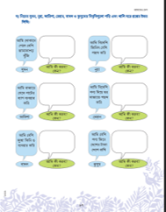
পাঠ্যপুস্তকের ৮৭ পৃষ্ঠা খোলো

Slide 10
একক কাজ উপস্থাপন
কাজ -ঘ
৮৭ পৃষ্ঠার বিবৃতিগুলো পড়ে পাশের খালি ঘরে প্রশ্নগুলোর উত্তর লেখ
সুমন
নুহা
আমি দেশি জিনিস ব্যবহার করব,এতে দেশে উৎপাদন বৃদ্ধি পাবে
আমি দোকানে গিয়ে দেশি জামা কাপড় খুঁজি
আমি বিদেশি জিনিস পছন্দ করি
আমি দোকানে গিয়ে দেশি জামা কাপড় কিনব,এতে দেশে কর্মসংস্থানহবে
আরিশা
রেহান
আমি বাজারে গেলে পাটের ব্যাগ কিনব।এতে পরিবেশের ভারসাম্য বজায় থাকবে।
আমি দেশি পণ্য দিয়ে ঘর সাজাব,এতে দেশি পন্যের প্রসার ঘটবে।
আমি বাজারে গেলে পাটের ব্যাগ ব্যবহার করি
আমি বিদেশি পণ্য দিয়ে ঘর সাজাতে পছন্দ করি

Slide 11
একক কাজ উপস্থাপন
বাদল
আমি বিদেশি জুতা কিনি ও ব্যবহার করি
আমি দেশি জুতা কিনে ব্যবহার করব,এতে আমদানি ব্যয় হ্রাস পাবে
কুসুম
আমি দেশি পণ্য কিনে দেশের টাকা দেশে রাখব,এতে বিদেশ নির্ভরতা কমবে।
আমি দেশি পণ্য কিনে দেশের টাকা দেশে রাখি

Slide 12
মুল্যায়ন
বাংলাদেশের রপ্তানিমুখী শিল্পজাত পণ্যগুলো কী কী?
উত্তরঃবাংলাদেশের উল্লেখযোগ্য রপ্তানিমুখী শিল্পজাত পণ্য হলো-পোশাক ও বস্ত্র,পাটজাত পণ্য,চামড়াজাত পণ্য,চা ও ঔষধ ইত্যাদি।
রপ্তানিমুখী পণ্য ছাড়া আর কী কী পণ্য উৎপাদিত হয় যা আমাদের দৈনন্দিন চাহিদা মেটায়?
উত্তরঃনানা ধরনের বাসনপত্র,বৈদ্যুতিক সরঞ্জাম,প্রসাধনসামগ্রী,আসবাবপত্র ইত্যাদি।

Slide 13
একক কাজ
শুন্যস্থান পূরণ কর।
চাহিদা
কর্মসংস্থান
জীবনযাত্রার
বিদেশি
শিল্পজাত পণ্যের দেশে ও বিদেশে ব্যাপক………রয়েছে।
শুল্পের প্রসার যত ঘটবে,……………তত বাড়বে।
কর্মস্ংস্থানের ফলে মানুষের ………………মান উন্নীত হয় ?
শিল্পজাত পণ্যের প্রসারের জন্য আমাদের …………পণ্য ব্যবহার কমাতে হবে।

Slide 14
আজকের পাঠের সারসংক্ষেপ
আজ আমরা শিখলাম বাংলাদেশের কৃষিজাত ও শিল্পজাত পণের গুরুত্ব সম্পর্কে ও কেন আমরা আমাদের দেশি পণ্য ব্যভার করব।।

Slide 15

পরিকল্পিত কাজ/বাড়ির কাজ
তোমরা বাড়িতে কী কী শিল্পজাত ও কৃষিজাত পণ্য ব্যবহার কর তার একটি তালিকা তৈরি করে আনবে।

Slide 16
ধন্যবাদ সবাইকে

